Slide 1
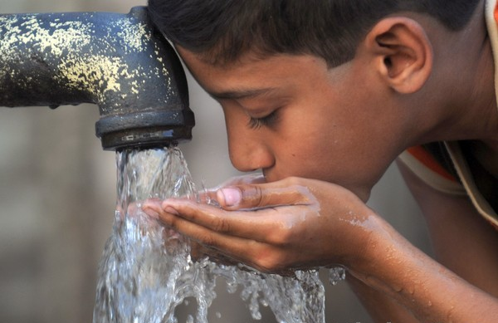
মাল্টিমিডিয়া ক্লাশে স্বাগত

Slide 2
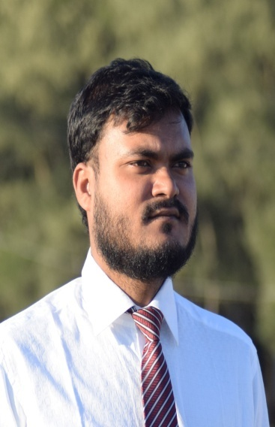

পরিচিতি
নাজিম উদ্দিন
সহকারী শিক্ষক (কৃষি)
লতিফগঞ্জ ফাযিল মাদরাসা
ফরিদগঞ্জ , চাঁদপুর ।
মোবাইল নং ০১৭৫১৮৮১838
  শ্রেণী: ষষ্ঠ শ্রেণী
  বিষয়: কৃষি শিক্ষা
  অধ্যায়: তিন (পাঠ: সাত)
  সময়: ৫০মিনিট
  তারিখ: 24/10/২০১৯ খ্রি:

Slide 3
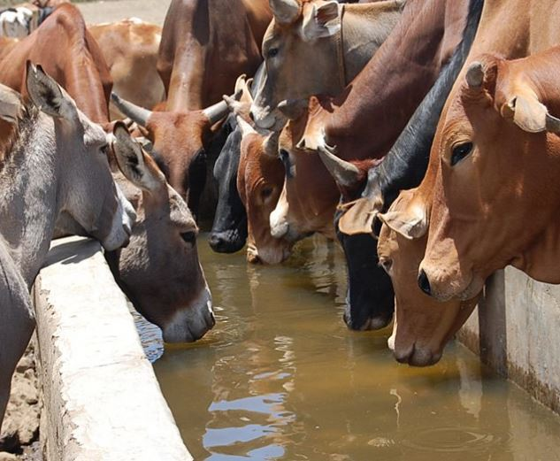
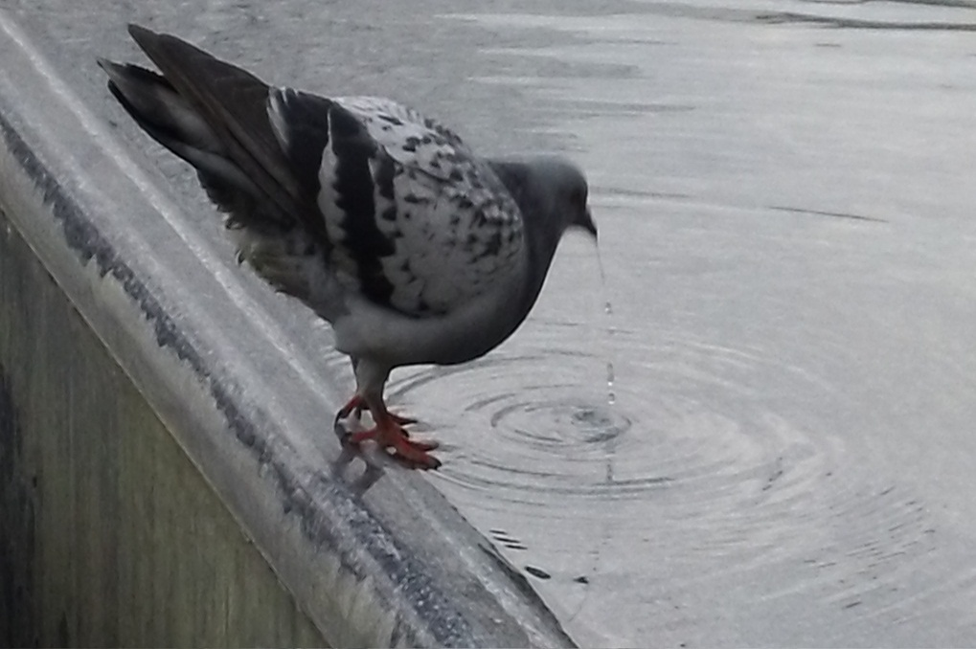
নিচের চিত্র গুলো ভালো করে লক্ষ কর।
গরু পানি খাচ্ছে পাখি পানি খাচ্ছে

Slide 4
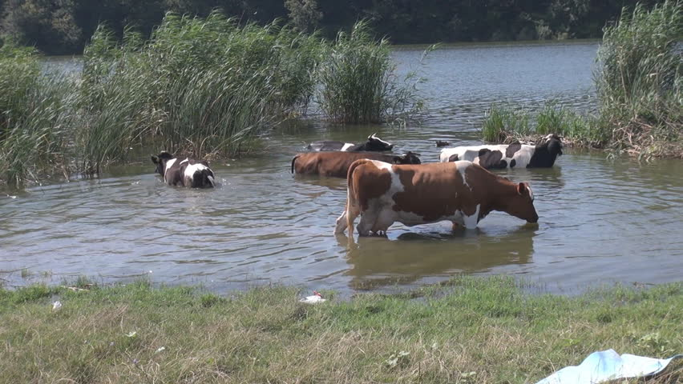
আজকের পাঠ
গৃহপালিত পশু ও পাখির খাবার পানি

Slide 5
শিখনফল
এই পাঠ শেষে শিক্ষার্থীর...
১. গৃহ পালিত পশু-পাখির খাবার পানির উৎসগুলোর নাম উল্লেখ করতে পারবে;
২. গৃহপালিত পশু-পাখির খাবার পানির গুরুত্ব বর্ণনা করতে পারবে;
৩. গৃহপালিত পশু-পাখির খাবার পানির ঘাটতিজনিত সমস্যাগুলো সমাধানের
উপায় ব্যাখ্যা করতে পারবে।

Slide 6
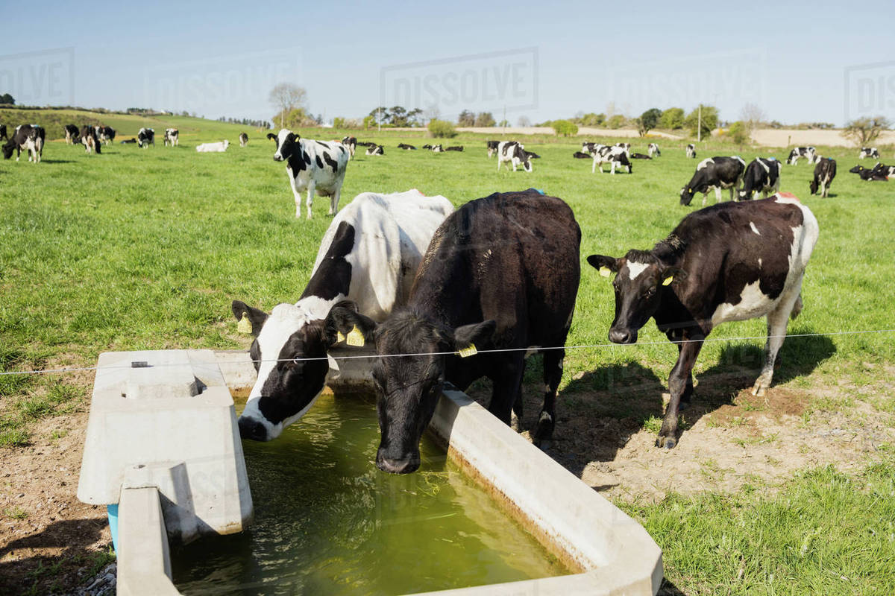
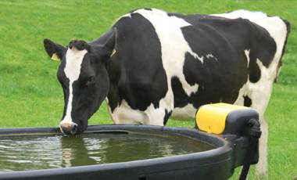
পানির অপর নাম কী?
পানি ছাড়া গাছপালা, মানুষ, পশু পাখি কোন জীবই বাঁচতে পারে না।

Slide 7
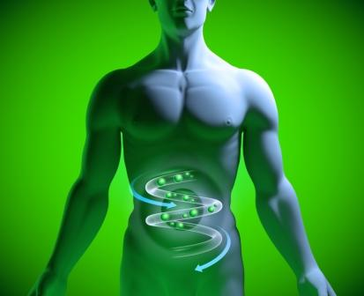
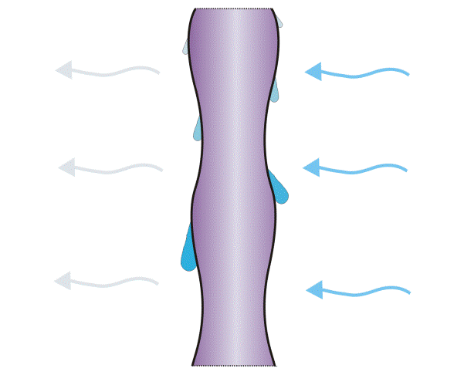
নিচের চিত্র কী দেখছ?
পুষ্টি উপাদান দেহের এক স্থান থেকে অন্য স্থানে যাওয়ার জন্য পানি প্রয়োজন।

Slide 8
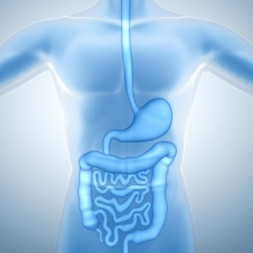
নিচের চিত্র দেখ......
শরীরের উত্তাপ নিয়ন্ত্রণ করতে পানির ভূমিকা রয়েছে।পানি খাদ্য হজম হতে সাহায্য করে।

Slide 9
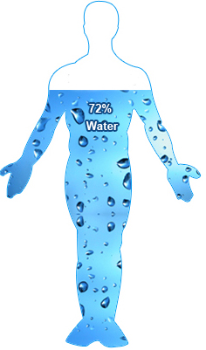
নিচের ছবিটা কীসের?
মানব দেহের ৭০% পানি থাকে

Slide 10

একক কাজ
গৃহপালিত পশু-পাখির বিশুদ্ধ খাবার পানির কয়েকটি উৎসের নাম লিখ।

Slide 11
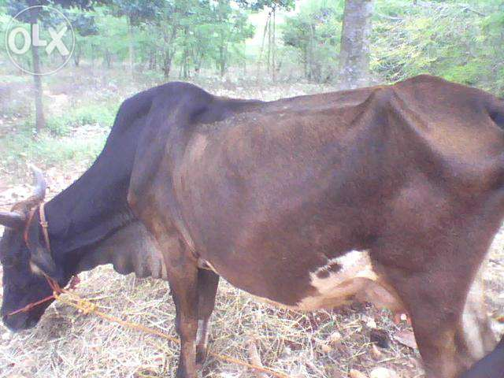
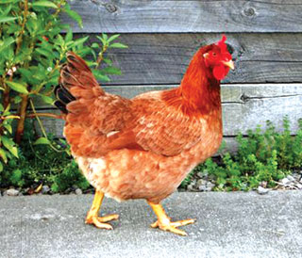
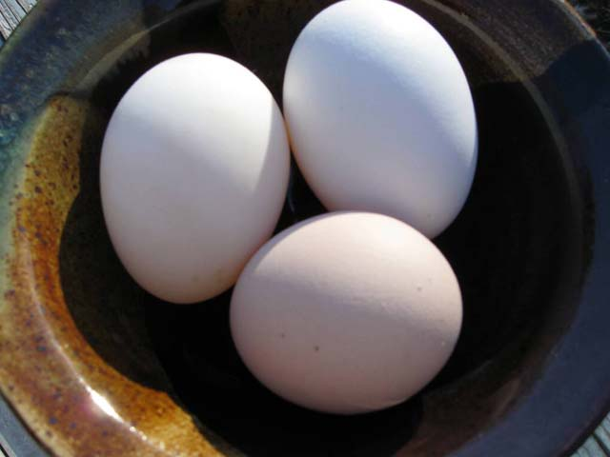
পশু-পাখির পানির ঘাটতি জনিত সমস্যা
পানির অভাবে খাদ্যে অনিহা হয় ও ওজন কমে যায়। ডিম উৎপাদন হুমকির সম্মুখীন হয়।

Slide 12
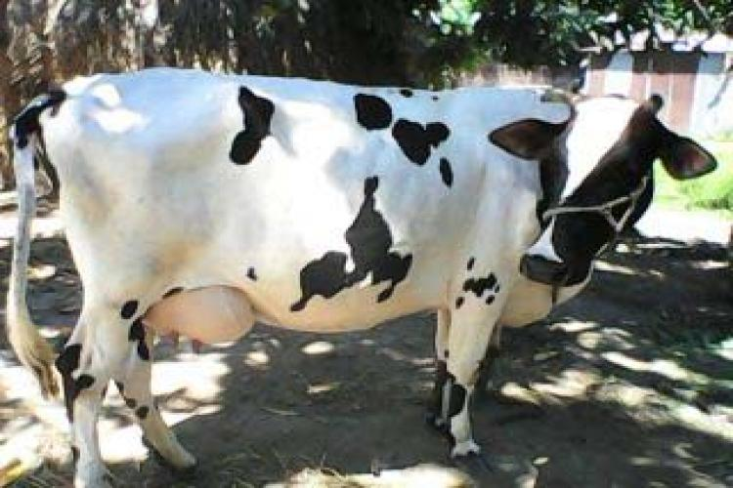
নিচের চিত্রটি কীসের?
গর্ভকালীন অবস্থায় পানির অভাবে বাচ্চা হুমকির সম্মুখীন হয়।

Slide 13
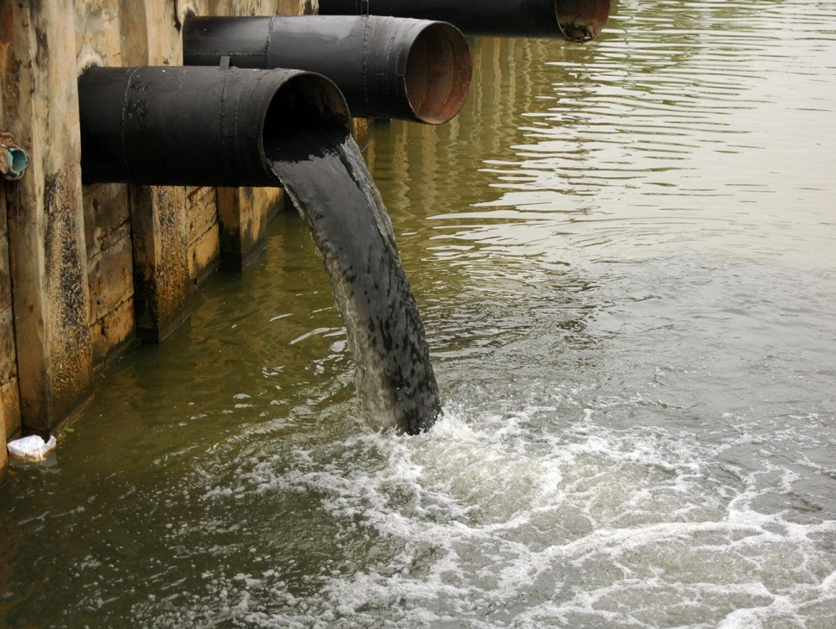
সমাধান কী ?
বিশুদ্ধ খাবার পানি পশু পাখিকে খেতে দিতে হবে। দূষিত পানি পশু পাখিকে খেতে দিবো না।

Slide 14
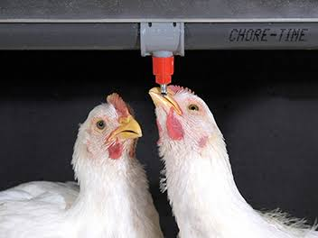
জোড়ায় কাজ
গৃহপালিত পশু-পাখির খাবার পানির গুরুত্ব বর্ণনা করে লেখ।

Slide 15
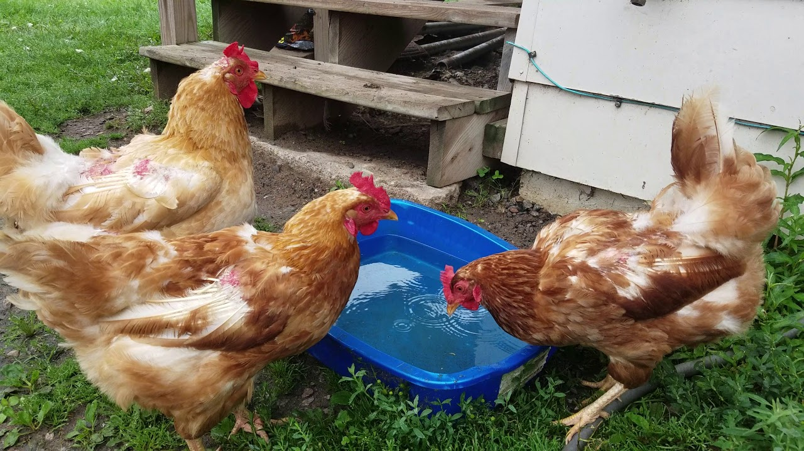

পানির চাহিদা
একটি মুরগি তার খাদ্যের দ্বিগুণ পানি পান করে। মুরগি দৈনিক ২০০-৩০০ মিলি পানি পান করে।

Slide 16
পানির চাহিদা
একটি দুধেল গাভি দৈনিক ৩০-৪০ লিটার পানি পান করে।

Slide 17
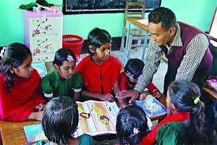
দলগত কাজ
গৃহপালিত পশু-পাখির খাবার পানির ঘাটতিজনিত সমস্যাগুলো সমাধানের উপায় ব্যাখ্যা করে লেখ।

Slide 18
মূল্যায়ন
১. বিশুদ্ধ পানি পান না করলে পশুপাখির কী সমস্যা হয়।
২. দেহে কী পরিমান পানি থাকে ?
৩. একটি মুরগি তার দেহের কত গুন পানি পান করে?

Slide 19

বাড়ির কাজ
‘দুধেল গাভির জন্য পর্যাপ্ত খাবার পানির ব্যবস্থা না করলে কোন কোন ধরনের সমস্যা উদ্ভব হবে’ সে সম্পর্কে খাতায় লিখ ।

Slide 20
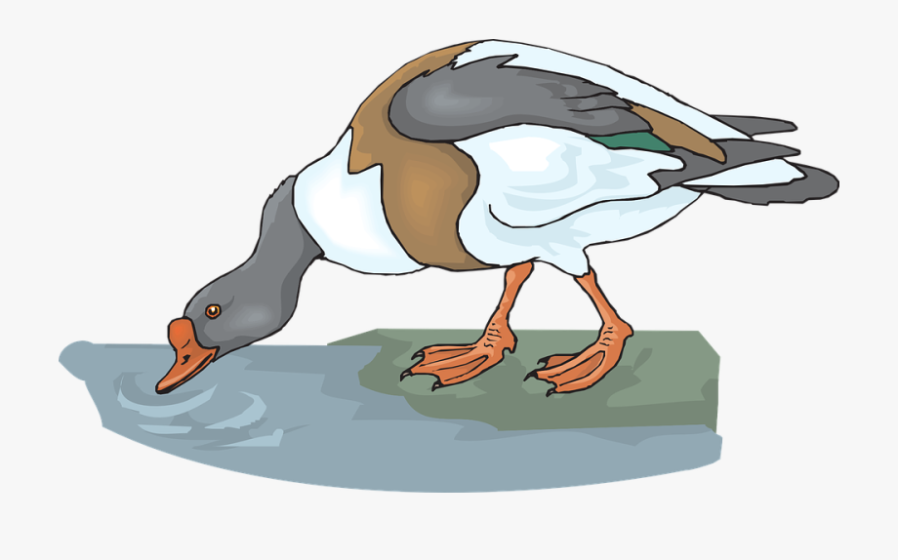
ধন্যবাদ সবাইকে

